Slide 1

MapReduce分布式计算框架
主讲人：Josh

Slide 2
MapReduce概念与框架
MapReduce的编程模型
MapReduce的数据类型
目录
案例：实现wordcount
案例：调试wordcount
案例：实现topK
案例：实现Sort

Slide 3
MapReduce概念与框架
Notes:
这一页就是Hadoop概述

Slide 4

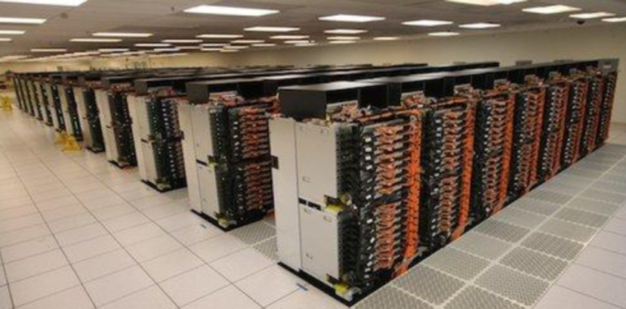

MapReduce基本架构
Mapreduce是一个分布式的运算编程框架，核心功能是将用户编写的核心逻辑代码分布式地运行在一个集群的很多服务器上

Slide 5
为什么需要MapReduce
海量数据在单机上因为硬件资源限制，无法处理，需要采用分布式集群的方式来处理
而一旦将单机版程序扩展到集群来分布式运行，将极大地增加程序的复杂度和开发难度
引入Mapreduce框架后，开发人员可以将精力集中在业务逻辑的开发上，而将分布式计算中的复杂性交由框架来处理

Slide 6
为什么需要MapReduce
MapReduce的起源：源于Google在2004年发表的MapReduce的论文，Hadoop MapReduce实际上是Google MapReduce的山寨版
MapReduce的优势：
易于编程
具有很好的扩展性
高容错性
适合PB级以上海量数据的离线处理

Slide 7
MapReduce无法适用的计算场景
实时计算：
如数据库MySQL一样，很快得到查询结果
流式计算：
MapReduce的输入数据集是静态的，不能动态变化
MapReduce自身的设计特点决定了数据源必须是静态的
DAG计算：
多个应用程序存在依赖关系，后一个应用程序的输入为前一个的输出

Slide 8
MapReduce的编程思想
MapReduce采用“分而治之”的思想：
将对大规模的数据集的操作分配给各子节点
进行操作
然后通过整合各子节点的中间结果，得到最终结果
简单来说 就是“任务的分解和结果的汇总”

Slide 9
MapReduce的编程思想
Hadoop将这个工作高度抽象成为两个函数，
分别为map和reduce
map负责将任务分解为多个任务，reduce负责将多个map任务的中间结果合并为最终结果
运行过程中的其他步骤，均由hadoop的MapReduce框架自行负责处理，包括工作调度、任务分配、各节点通信等

Slide 10
MapReduce的编程思想
Mapper的作用：Mapper负责“分”，即把复杂的任务分解为若干个“简单的任务”执行
“简单的任务”有几个含义：
数据戒计算规模相对于原任务要大大缩小
就近计算 ，即会被分配到存放了所需数据的节点
迚行计算
这些小任务可以幵行计算，彼此间几乎没有依赖关系

Slide 11
MapReduce的编程思想
Reducer的作用：对map阶段的结果进行汇总
Reducer的数目由mapred-site.xml配置文件里的项目mapred.reduce.tasks决定
缺省值为1，用户可以将其覆盖

Slide 12
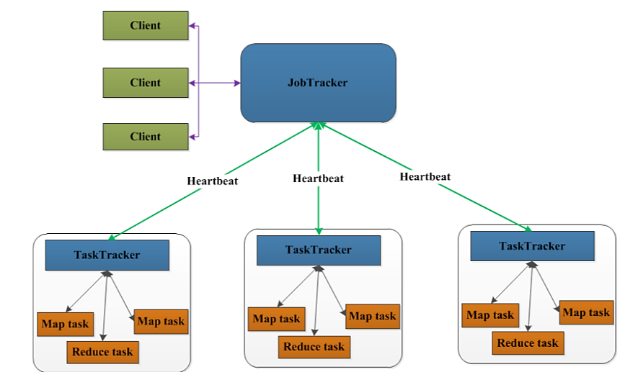
MapReduce1.0架构
JobTracker：
管理所有的Job
将Job分解成一系列task
将task指派给TaskTracker
Job/Task监控、错误处理等
TaskTracker：
运行Map Task和Reduce Task
与JobTracker交互，执行命令， 并汇报job状态

Slide 13
MapReduce1.0架构
Reduce 引擎：
从Map Task上远程读取输入数据
对数据排序
将数据按照分组，传递给用户编写的educe()
Map Task
Map引擎：
解析每条数据记录，传递给用户编写的map()
将map()输出数据写入本地磁盘
（如果只有map作业，则直接写入HSFS）
Reduce Task

Slide 14
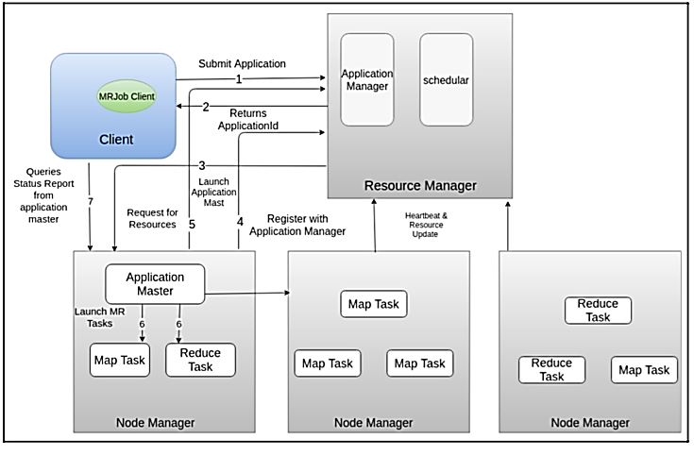
MapReduce2.0架构
Job提交
RM返回应用ID
启动应用
注册AM
RM请求资源
启动MR子任务
状态汇报

Slide 15
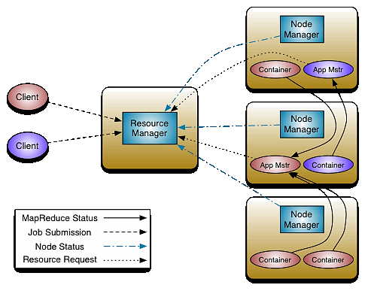
MapReduce2.0与Yarn的关系
Yarn由resourcemanager和nodemanager两类节点构成
其中resourcemanager主要
负责集群资源管理，
nodemanager负责节点的
资源管理

Slide 16
MapReduce2.0与Yarn的关系
运维成本：
如果采用“一个框架一个集群”的模式，则可能需要多个管理员管理这些集群，进而增加运维成本
而共享模式通常需要少数管理员，即可完成多个框架的统一管理

Slide 17
知识点小结
MapReduce基本架构
为什么需要MapReduce
MapReduce无法适用的计算场景
MapReduce的编程思想
MapReduce1.0架构
MapReduce2.0架构
MapReduce2.0与Yarn的关系

Slide 18
谢谢观看
主讲人：Josh

